Slide 1
JAVAEE01-介绍与概述
课程介绍
JAVAEE概述
Notes:
1 上一次课和复习，测试作业的问题
2 注册学号和姓名的实名制问题
3 看书的问题

Slide 2
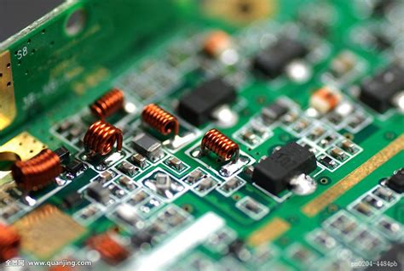
主要内容
JavaEE产生的背景
什么是JavaEE
JavaEE编程思想：组件-容器
JavaEE技术框架
JavaEE体系架构的优点
Notes:
1 历史，来历
2 牛人，牛事，牛公司
3 核心思想，精华思想，学内容，更要学方法，学思想，指导具体开发，指导人生
4 框架和标准

Slide 3
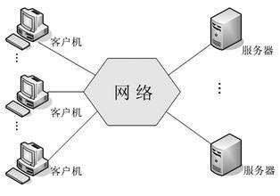
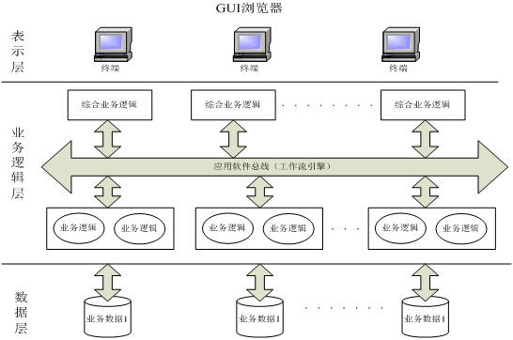
JavaEE产生的背景
从Java到J2ee到JavaEE
Sun,Oracle
JavaEE:Java (2 Platform) Enterprise Edition
企业级应用的特点
分布式
高速反应和响应
安全性
可扩展性
集成化
企业级应用程序体系结构
C/S两层模式APP
安全性低
部署困难
耗费系统资源
三层体系结构APP
浏览器，APP服务器，DB服务器
安全性高，易维护，快速响应，系统扩展灵活
多层体系结构
按应用逻辑划分更多的层
分层思想：层内更专注、专业；层间标准化接口
Notes:
1 强调企业级应用的特点
2 分层的方式能不能应付这些特点的需要
3 还有哪些分层的方式
4 分层的思想和分层的好处
层内专注，专业
层间接口标准
5 标准化的好处

Slide 4
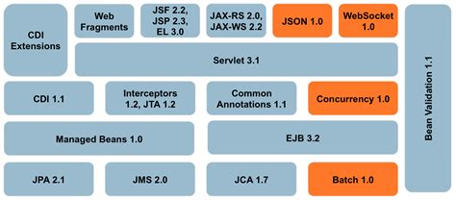
什么是JavaEE
是一种结构和一套标准
中间件体系结构标准理解
Java是语言，但JavaEE是体系结构
目标描述：简化和规范化分布式多层企业应用的开发和部署
目标理解：为简化而做的约定
经典结构约定：客户层，Web层，BL层，EIS层【如图】
应用开发标准系列
JSP
Servlet
JavaBean
分布式组件运行环境
容器
让企业应用开发更规范，更容易
Notes:
1 JEE是什么
2 约定很重要的
3 JAVA面向对象的特点
核心概念：封装，继承，多态
4 为了开发更容易

Slide 5

多选题
50分
以下说法正确的是
A
JEE是一套标准
B
JEE是一种体系结构
C
JEE是多种技术的综合应用结构和标准
D
JEE是为了简化开发，提高项目效率
提交
Notes:
1 发一下红包，10个，1元
2 强调自己要主动想办法提高自己的平时成绩
3 强调要把整理做得规范，JAVAEE是标准，我们做事情也要做得尽可能标准，做得尽可能完美
4 自己要主动，要用心去做

Slide 6
JavaEE编程思想：组件-容器
JavaEE应用的基本软件单元是组件
有某种独立功能的类即可认为是一个组件
组件的运行环境即为容器
Web组件
EJB组件
容器提供的底层的基础功能即为服务
Notes:
1 组件置于容器中，就可以完成服务
2 肚子饿了，馒头置于外卖服务，搞定
3 容器和组件的关系

Slide 7
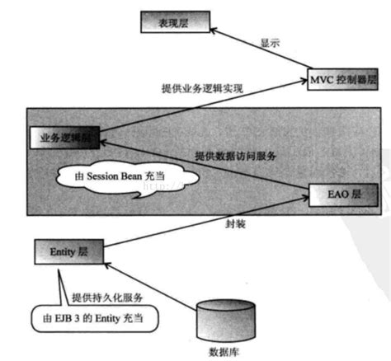
JAVAEE在应用上的分层模型
领域对象层DomainObject=POJO,DO,VO
数据访问层DAO，JDBC,CRUD
业务逻辑层Service
控制层Controller
表现层View
特点：松耦合，轻量级
Notes:
1 常见分层，但不一定每一次实验都创建成分这么多层的项目
2 各层的逻辑功能一定要知晓，要明白
3 最难把握的是业务逻辑层，因为涉及到行业背景、行业知识、业务知识
你们要做什么？
我们也不知道要做什么！！
4 分层有利于解耦，更灵活多变；轻量更容易调整和适应变化，轻量仍然可以聚沙成塔，做大做强

Slide 8
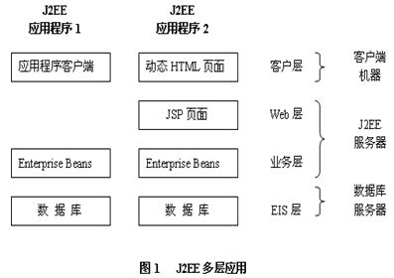
JAVAEE在应用上的分层模型
Notes:
1 这个模型更简单，更亲切

Slide 9
实现应用容器和组件
容器：专门厂商开发，提供规范化的接口与功能【会用】
全名服务
数据库连接
持久化
消息服务
邮件服务
事务支持
安全服务
组件：程序员自己编写【会写】
组件与容器交互：配置【会配】
xml配置部署描述
注解描述
JavaEE主张思想【理解升华】
惯例优于配置
配置优于编码
Notes:
1 我们的学习和练习重心在哪里呢

Slide 10
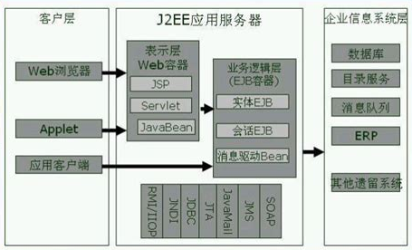
JavaEE技术框架
jsp或是servlet示例演示
Notes:
下一次做演示
1 create web project
2 create Servlet
3 config web.xml
4 export *.war,copy to ServerDir
5 start tomcat server
6 URL to Servlet
7 如何提交作业到ftp服务器

Slide 11
JavaEE体系架构的优点
独立于硬件配置和操作系统
坚持面向对象的设计原则
灵活性、可移植性和互操作性
轻松的企业信息系统集成
Notes:
1 JVM的独立性和跨平台性
2 面向对象的原则
3 面向对象的优点
4 资源集成>技术原创；公司要求短平快，高效
每个人有每个人的优点，有的适合管理，有的适合技术，有的适合销售。。。但关键是整合

Slide 12
开源和开源框架
应用程序的可维护性
组件的复用
技术可积累-基础类库
降低风险，提高效率
相互促进，共同提高
Notes:
1 开源是方向
2 开源是资源
3 开源是积累
4 开源是互利
5 开源是一种程序员生活习惯

Slide 13
多选题
50分
平时福利：JEE体系架构有哪些优点？
A
独立于硬件配置和操作系统
B
坚持面向对象的设计原则
C
灵活性、可移植性和互操作性
D
轻松的企业信息系统集成
提交

Slide 14
小结
企业级应用的特点：分布式、安全性、高速变化
JavaEE能满足这些应用的需要

Slide 15
思考
J2EE和JavaEE的区别和联系
j2me,j2se,j2ee
JDK和JRE
java语言的特点
什么是JVM
Notes:
1 你还有什么问题吗？

